Slide 1

Tiếng Việt:

Slide 2


KHỞI ĐỘNG

Slide 3




Bài đọc: Ngày gặp lại thuộc chủ điểm nào?
2
8
0
1
3
6
7
9
10
5
4
A. Những trải nghiệm thú vị.
Hết giờ
B. Cổng trường rộng mở.

Slide 4
Bài đọc: Đi học vui sao thuộc chủ điểm nào?
2
8
0
1
3
6
7
9
10
5
4
A. Những trải nghiệm thú vị.
Hết giờ
B. Cổng trường rộng mở.

Slide 5
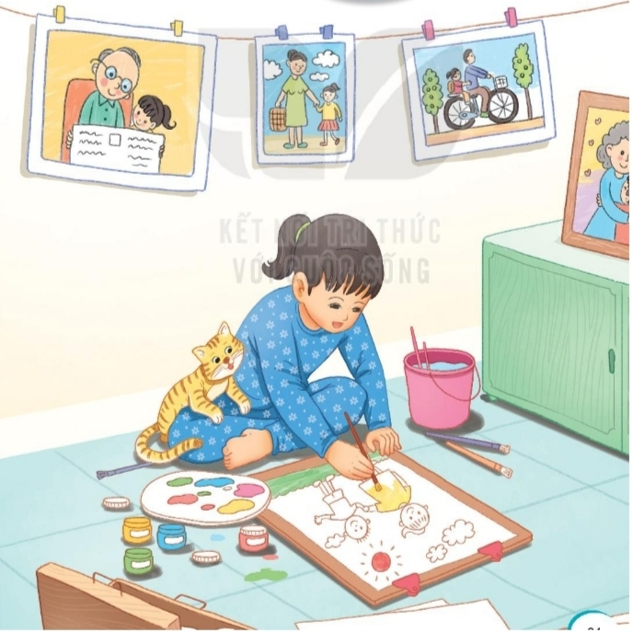
MÁI NHÀ YÊU THƯƠNG

Slide 6
KHÁM PHÁ

Slide 7
Nếu phải xa ngôi nhà của mình nhiều ngày thì em cảm thấy như thế nào?

Slide 8
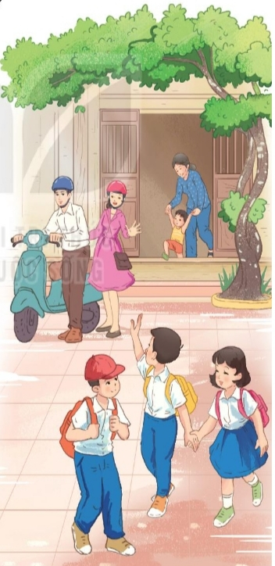
Đọc: Ngưỡng cửa

Slide 9


NGƯỠNG CỬA
(Trích)
Nơi ấy ai cũng quen
Ngay từ thời tấm bé
Khi tay bà, tay mẹ
Còn dắt vòng đi men.
Nơi bố mẹ ngày đêm
Lúc nào qua cũng vội
Nơi bạn bè chạy tới
Thường lúc nào cũng vui.
Nơi ấy đã đưa tôi
Buổi đầu tiên đến lớp
Nay con đường xa tắp
Vẫn đang chờ tôi đi.
Nơi ấy ngôi sao khuya
Soi vào trong giấc ngủ
Ngọn đèn khuya bóng mẹ
Sáng một vầng trăng lên.
Vũ Quần Phương

Slide 10

Cùng chia khổ thơ
NGƯỠNG CỬA
1
Nơi ấy ai cũng quen
Ngay từ thời tấm bé
Khi tay bà, tay mẹ
Còn dắt vòng đi men. .
3
Nơi ấy đã đưa tôi
Buổi đầu tiên đến lớp
Nay con đường xa tắp
Vẫn đang chờ tôi đi.
2
Nơi bố mẹ ngày đêm
Lúc nào qua cũng vội
Nơi bạn bè chạy tới
Thường lúc nào cũng vui.
4
Nơi ấy ngôi sao khuya
Soi vào trong giấc ngủ
Ngọn đèn khuya bóng mẹ
Sáng một vầng trên sân.
Vũ Quần Phương

Slide 11
Ngắt nhịp thơ
Nơi ấy/ ai cũng quen /
Ngay từ thời/ tấm bé/
Nơi ấy đã/ đưa tôi/
Buổi đầu tiên / đến lớp.//
Nay/ con đưỡng xa tắp/

Slide 12
NGƯỠNG CỬA
1
Nơi ấy ai cũng quen
Ngay từ thời tấm bé
Khi tay bà, tay mẹ
Còn dắt vòng đi men. .
3
Nơi ấy đã đưa tôi
Buổi đầu tiên đến lớp
Nay con đường xa tắp
Vẫn đang chờ tôi đi.
2
Nơi bố mẹ ngày đêm
Lúc nào qua cũng vội
Nơi bạn bè chạy tới
Thường lúc nào cũng vui.
4
Nơi ấy ngôi sao khuya
Soi vào trong giấc ngủ
Ngọn đèn khuya bóng mẹ
Sáng một vầng trên sân.
Vũ Quần Phương

Slide 13
Luyện đọc từ khó

Slide 14
NGƯỠNG CỬA
1
Nơi ấy ai cũng quen
Ngay từ thời tấm bé
Khi tay bà, tay mẹ
Còn dắt vòng đi men. .
3
Nơi ấy đã đưa tôi
Buổi đầu tiên đến lớp
Nay con đường xa tắp
Vẫn đang chờ tôi đi.
2
Nơi bố mẹ ngày đêm
Lúc nào qua cũng vội
Nơi bạn bè chạy tới
Thường lúc nào cũng vui.
4
Nơi ấy ngôi sao khuya
Soi vào trong giấc ngủ
Ngọn đèn khuya bóng mẹ
Sáng một vầng trên sân.
Vũ Quần Phương

Slide 15


LUYỆN ĐỌC HIỂU

Slide 16
Câu 1: “Nơi ấy” trong bài thơ chỉ cái gì?
………………………………………………………………………….
Câu 2: “Nơi ấy” đã chứng kiến những điều gì trong cuộc sống của bạn nhỏ?
…………………………………………………………………………
Câu 3: Theo em hình ảnh con đường xa tắp muốn nói lên điều gì?
…………………………………………………………………………
Câu 4: Ngưỡng cửa đã nhắc tới bạn nhỏ cần nhớ tới những ai?
…………………………………………………………………………
Câu 5: Cảm nhận của bạn nhỏ đối với bà, bố, mẹ và bạn bè?
…………………………………………………………………………
Câu 6: Những kỉ niệm của bạn nhỏ đối với ngưỡng cửa và người thân như thế nào?
…………………………………………………………………………

Slide 17






VÒNG QUAY
MAY MẮN
30
20
1
2
3
40
10
50
80
4
5
6
60
70
QUAY

Slide 18






Câu 1: “Nơi ấy” trong bài thơ chỉ cái gì?
A. Ngưỡng cửa và bậc thềm.
B. Ngưỡng cửa.
C. Bậc thềm.
Quay về

Slide 19
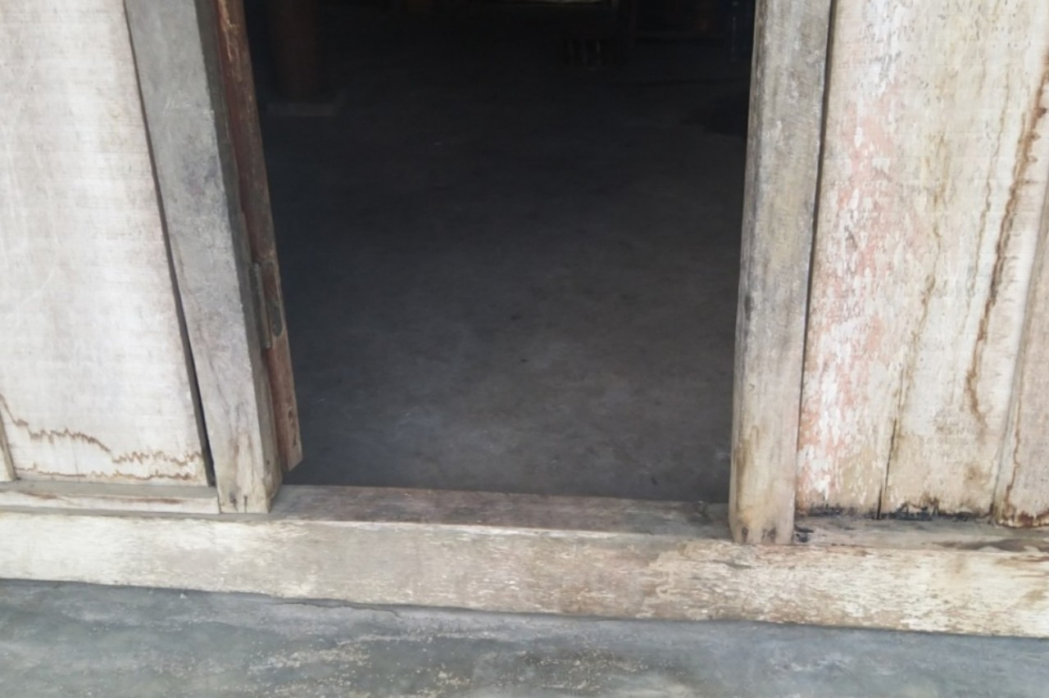
Ngưỡng cửa:
Thanh dưới cửa khung cửa ra vào, phần này phân biệt bên trong và bên ngoài của nhà, thường chỉ có ở nhà gỗ hoặc nhà tranh.
Quay về

Slide 20


Câu 2: “Nơi ấy” đã chứng kiến những điều gì trong cuộc sống của bạn nhỏ?
A. Tập đi.
B. Bạn bè cùng tới chơi.
C. Đi học.
D. Cả ba đáp án.
Quay về

Slide 21
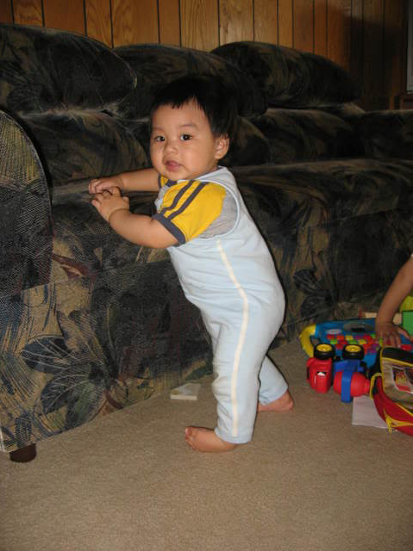
Đi men
Bám vào vật gì đó để đi cho vững
Quay về

Slide 22



Câu 3: Theo em hình ảnh con đường xa tắp muốn nói lên điều gì?
A. Hành trình học tập còn dài lâu.
B. Đường đến tương lai còn xa.
C. Nhiều điều mới mẻ chờ đón em ở phía trước.
Quay về

Slide 23
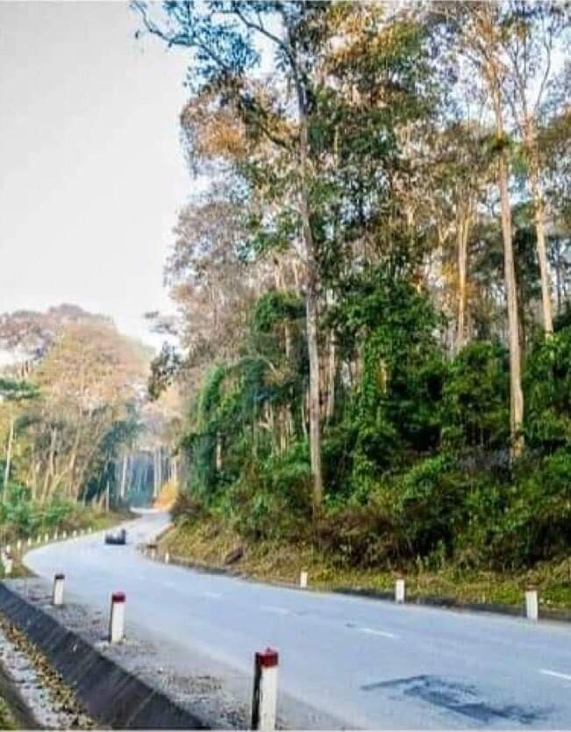
Xa tắp:
Xa và kéo dài đến hết tầm mắt.
Quay về

Slide 24
Câu 4: Ngưỡng cửa đã nhắc tới bạn nhỏ cần nhớ tới những ai?
A. Bà và mẹ.
B. Mẹ và bố.
C. Bạn bè.
D. Cả ba đáp án.
Quay về

Slide 25
Câu 5: Cảm nhận của bạn nhỏ đối với bà, bố, mẹ và bạn bè?
A. Bạn nhỏ cảm nhận được tình yêu thương, sự chăm sóc mà gia đình dành cho mình.
B. Bạn nhỏ cảm thấy vui khi có các bạn.
C. Cả hai đáp án.
Quay về

Slide 26
Câu 6: Những kỉ niệm của bạn nhỏ đối với ngưỡng cửa và người thân như thế nào?
A. Kỉ niệm của bạn nhỏ gắn bó với ngưỡng cửa.
B. Kỉ niệm của bạn nhỏ đối với những người thân yêu.
C. Kỉ niệm của bạn nhỏ gắn bó với ngưỡng cửa, với những người thân yêu từ thuở ấu thơ đến lúc lớn khôn.
Quay về

Slide 27
LOGO
Hẹn gặp lại các em!
https://www.freeppt7.com

